Slide 1
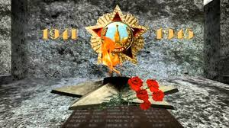
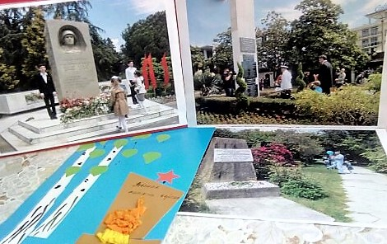
В памяти нашей живы всегда
Проект выполнен с воспитанниками средней группы.
Руководитель проекта: Климкова Е.П., воспитатель

Slide 2
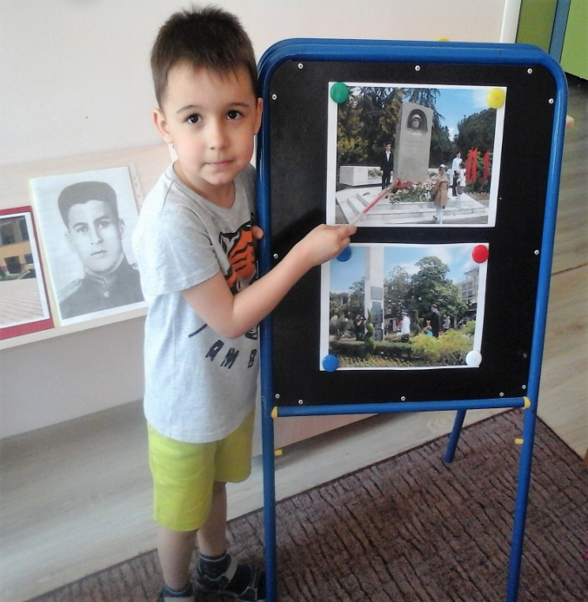
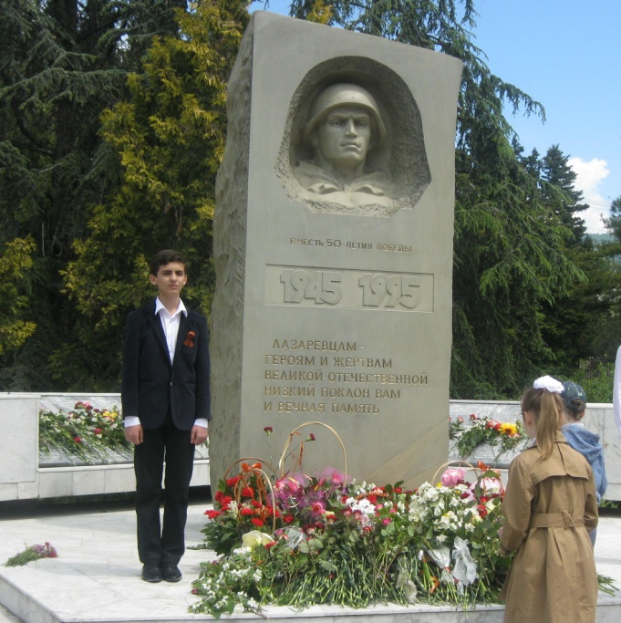
После экскурсии в парк им. 30-летия Великой Победы

Slide 3
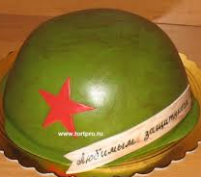
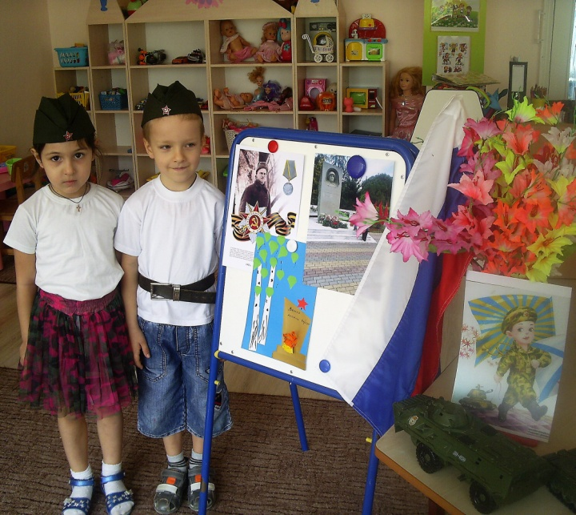
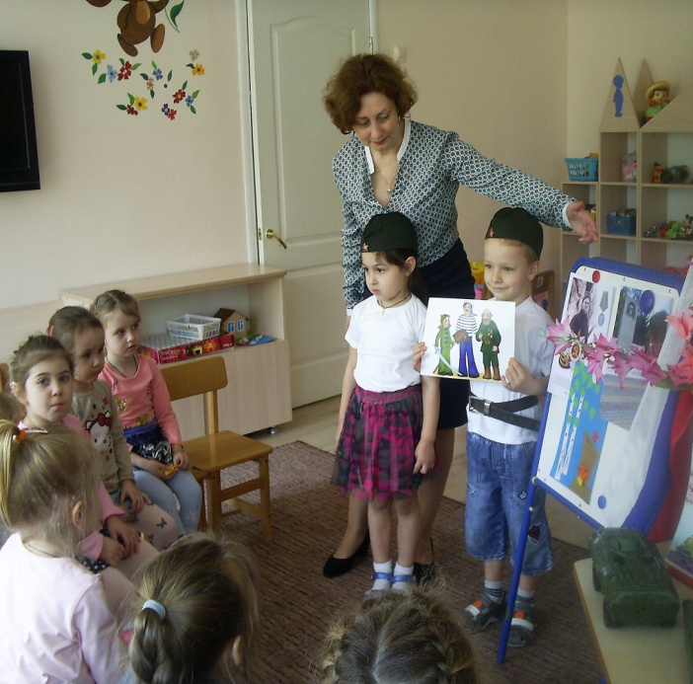
Мы памяти героев верны! Мероприятие ко Дню защитников Отечества

Slide 4
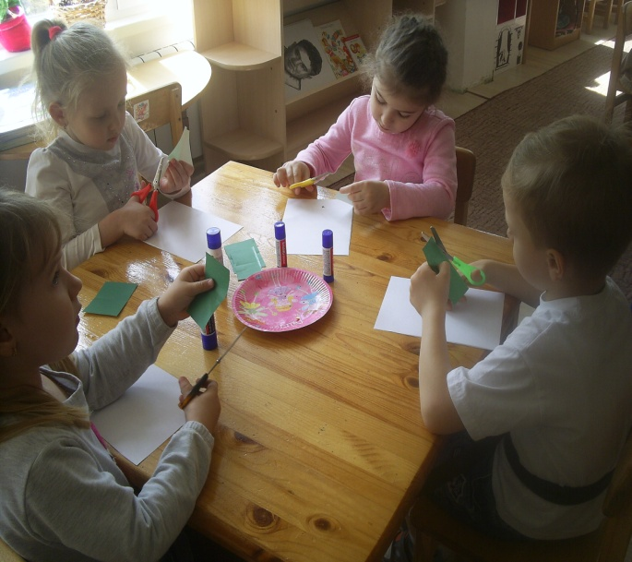
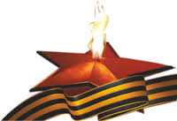
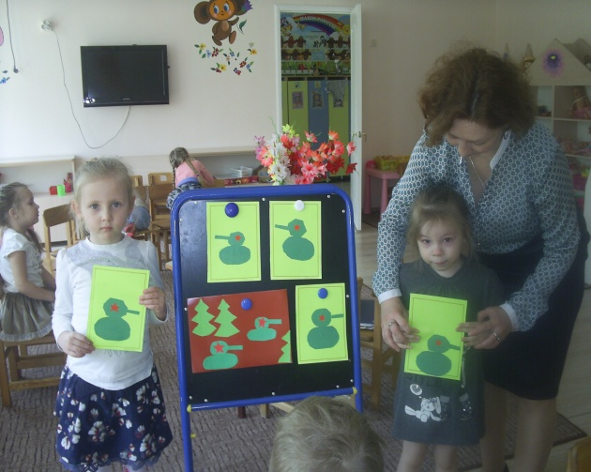
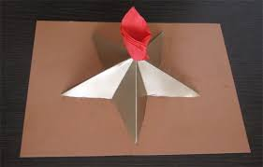
Творческая мастерская «Подарки воинам»

Slide 5
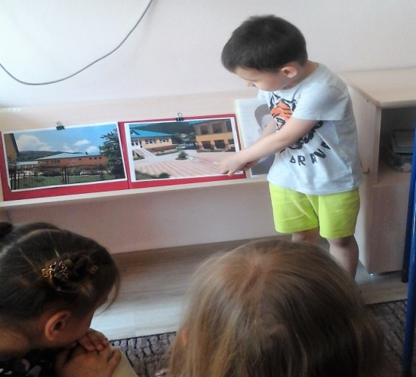
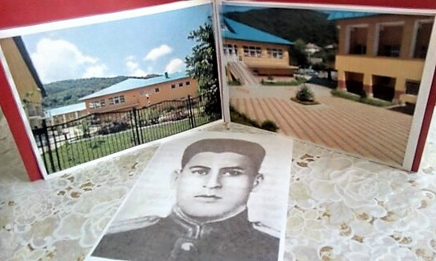
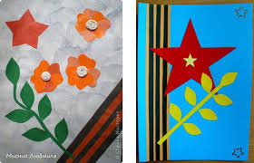
В честь героя войны А.А. Ачмизова была названа школа в ауле Большой Кичмай

Slide 6
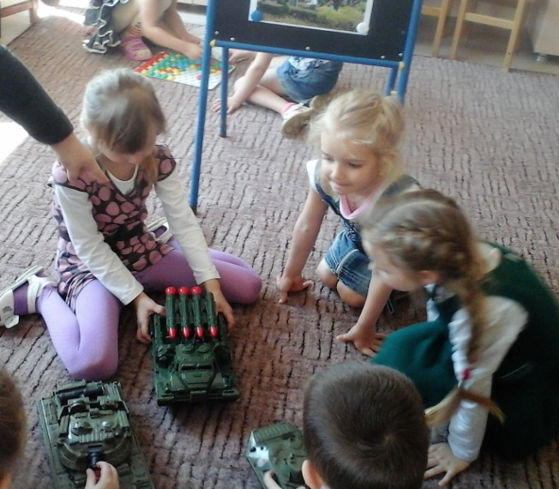
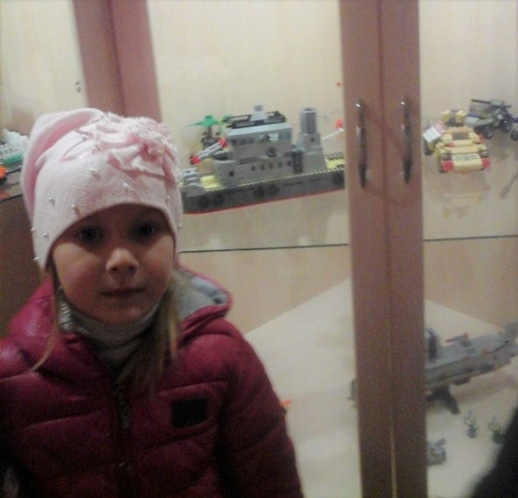
Мирная жизнь подарена нам теми, кто застыл в памятниках, но живёт в благодарных сердцах потомков… Помните!!!
Мира Вам и добра!
Спасибо за внимание.

